Slide 1
CREACIÓN DE LA APP “TODO LO SABE”

Slide 2
PROYECTO A DESARROLLAR:
La institución educativa “TODO LO SABE” está realizando cursos de actualización con estos datos a tener en cuenta:
También es necesario considerar otros gastos:
Publicidad: 7% del ingreso bruto
Logística: 8% del ingreso bruto
Material: 6% del ingreso bruto
Es por ello que tenemos el objetivo de desarrollar una aplicación que permita a la institución “TODO LO SABE” estimar la utilidad que se obtendría de un curso.
Tengo que empezar mencionando el contenido de este informe el cual empezara con una pequeña descripción de los cursos ofrecidos por la institución, así como los servicios identificados:

Slide 3
SERVICIOS

Slide 4
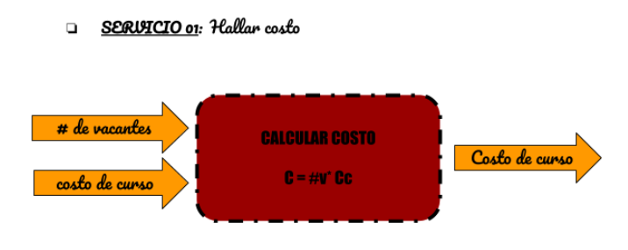

Slide 5
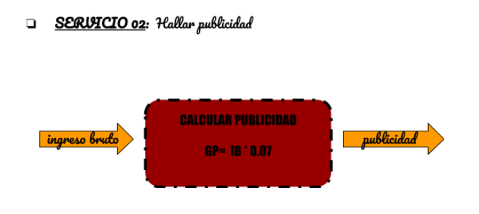

Slide 6
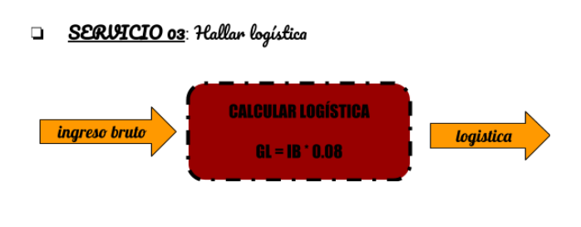

Slide 7
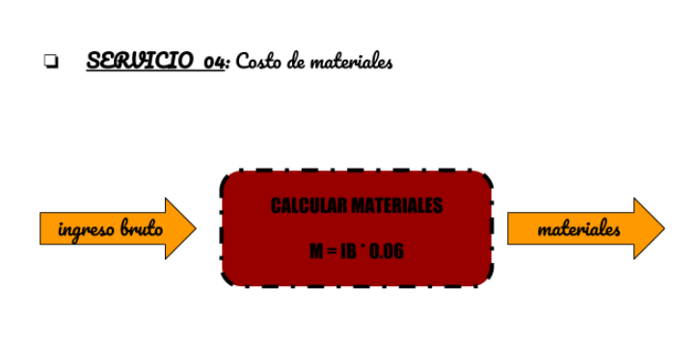

Slide 8
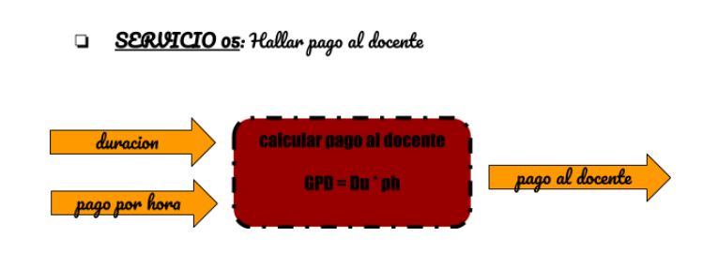

Slide 9
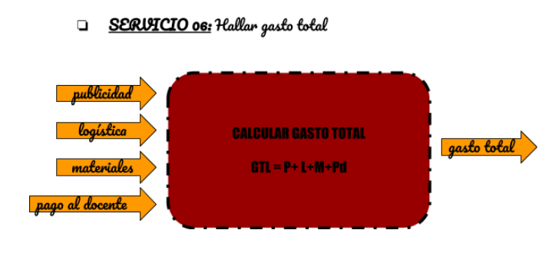

Slide 10
